Slide 1
第五回授業課題
端本知史

Slide 2
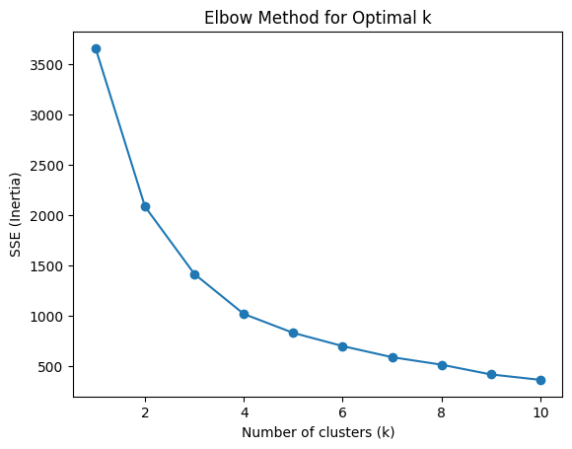
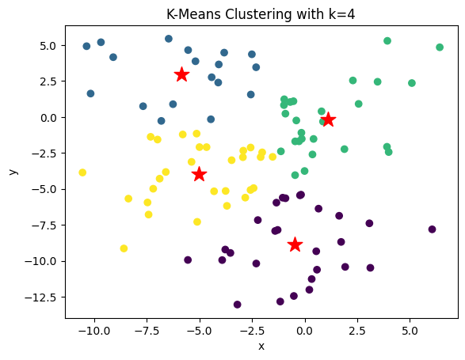
演習1
for loopでk=1~10でのSSEを計算し、結果をまとめた折れ線グラフを出力する。
→k = 4辺りから損失関数の減少が緩やかになっていて、過剰適合し始めていると考えられるため、最適なクラスタ数は4と推測する。この手法はエルボー法と呼ばれるらしい(グラフの肘を特定するから)。
他に最適なクラスタ数を特定するための指標としてシルエットスコアという、各インスタンスがどれだけ適切なクラスに属しているかを測るものがあるらしい。
→損失関数にそのような項を加えて正規化したものが階層型クラスタリングだったりするのだろうか?

Slide 3
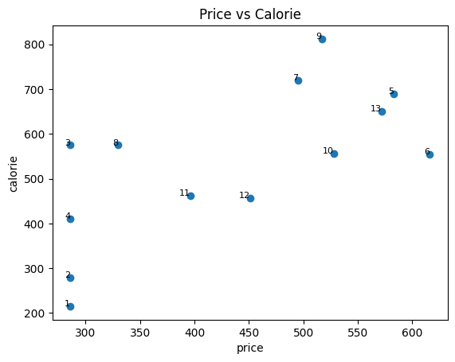
演習2
id name price calorie
1 グリルチキン 286 215
2 照りタルハンバーグ 286 279
3 白身フライタルタル 286 575
4 ゴーヤチャンプル 286 410
5 タコライス 583 689
6 鮭丼 616 555
7 辛みそ豚丼 495 720
8 カレーライス 330 575
9 ヒレカツカレー 517 812
10 熊本ラーメン 528 556
11 かき揚げうどん 396 462
12 醤油ラーメン 451 456
13 大豆ミートのキーマカレー 572 650
身近な二次元データセットとして食堂のメニューの価格とカロリーを選択。Matplotlibで日本語が表記できなかったためidで代用。見づらいが逐一元のデータを見てメニュー名を確認する。
データの概要を確認するために散布図をプロット。比較的線形なデータが得られた？

Slide 4
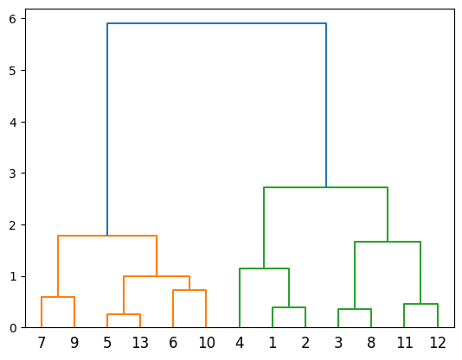
階層型クラスタリング
サンプルコードを少し改良したもの(値の標準化を追加)にデータを入れて、Dendrogramを出力。

Slide 5
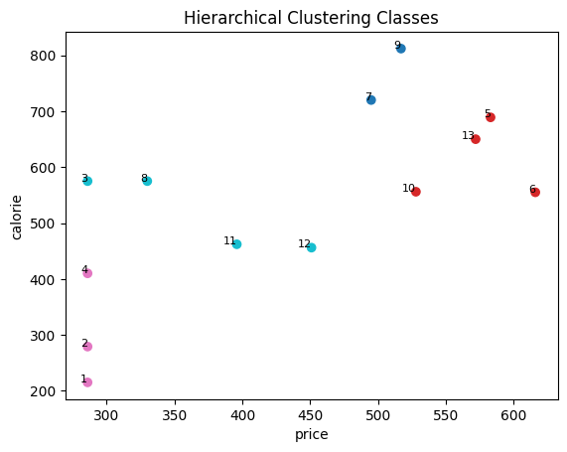
考察
階層型クラスタリングによって作られたクラスの内中くらいのサイズの4つを散布図上で可視化してみる。3番の白身フライは価格に対するカロリーが以上に高い外れ値のように見えるのに11,12という一般的な値と同じクラスになっていることに驚いた。今後の発展としてMethod argumentを色々変えてみてどうなるかも試してみようと思う。

